Slide 1
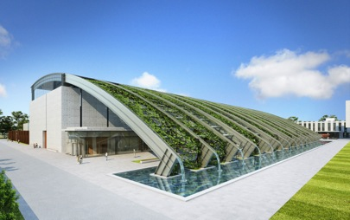
ELI Nuclear Physics (Romania)
Laser-Induced Photonuclear Physics
Metodi di fisica nucleare per studiare le interazioni laser materia, nuove tecniche di spettroscopia nucleare e nuove frontiere nella fisica fotonucleare.

Slide 2
Introduzione e contesto

Slide 3
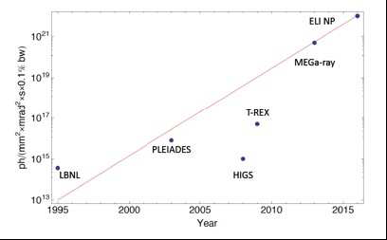
ELI-NP GBS:Progetto estremamente ambizioso

Slide 4
Organizzazione

Slide 5
Organizzazione
Governing Board
Institute Partner Members
Industrial Partner Members
Project Coordinator, Machine Leader, Q&C Manager
IFIN-HH
Project Coordinator
Luigi Palumbo
Project Office
Technical TEAM
Finance Manager
(tba)
Q&C Manager
(Antonio Napolitano)
Machine Leader
(Alessandro Variola) INFN
Scientific Coordinator
(Luca Serafini)
Legal Advisors
(from Consortium)
Deputy (Optics)
(Fabian Zomer) CNRS
Deputy (Linac)
(David Alesini) INFN
Training Manager
(tba)
Safety Coordinator
(tba)
Deputy (Integration)
(Antonio Falone) INFN
WG (All INFN Frascati)
High Level, C.Vaccarezza 2) Alignment E.Di Pasquale 3) MPS, Stefano Pioli,
Work Packages
WP 01a
Accelerator Physics
(Cristina Vaccarezza)
INFN Frascati
WP 01b
Source
Physics
(Vittoria Petrillo)
INFN Milan
WP 02
Optics
(Kevin Cassou)
CNRS
WP 03
Accelerating Structures
(David Alesini)
INFN Frascati
WP 04a
High Power RF & Distribution
(Roberto Boni)
INFN Frascati
WP 04b
LLRF & syncrhonisation
(Alessandro Gallo)
INFN Frascati
WP 05
STFC Modules, Magnets & Vacuum
(Neil Bliss)
STFC Daresbury
WP 06
INFN Modules
(Sandro Tomassini)
INFN Frascati
WP 07
Diagnostics
(Andrea Mostacci)
INFN Frascati
WP 02A
Lasers
(Franck Falcoz)
Amplitude
WP 02B
Interaction chambers
(Herve Rocipon)
Alsyom
WP 08
Control System
(Giampiero
Di Pirro)
INFN Frascati
WP 09
Gamma Systems
(M. Gambaccini)
INFN Ferrara
WP 10
Radioprotection
(Adolfo Esposito)
INFN Frascati
WP 11a
CAD/3D integration layout
(V. Pettinacci) INFN
WP 11c
Electrical Power
(Ruggero Ricci) INFN
WP 11d
Cooling & Air
(Ugo Rotundo)
INFN

Slide 6
Comunicazione
Sito web: http://www.e-gammas.com/
Database. Documenti tecnici e minute delle riunioni
Document repository : own cloud
Ogni mese general technical meeting
Ogni mese technical meeting con IFIN
Ogni 2 settimane meeting PO-Machine leader
Ogni 4-6 mesi Governing Board
Systems Technical review (collimazione, lasers, LINAC, integration day)
3 WG meetings : Alignment review, Beam Physics, MPS

Slide 7
Obblighi e performances attese
Delivery dell’intero complesso su data di consegna e performances
Garanzia per due anni dopo la delivery finale
Azione di formazione del personale rumeno (principalmente LNF e LAL)

Slide 8
Planning contrattuale
Project preparation report | 31/03/2014 | SAPIENZA
Project preparation report | 31/03/2014 | INFN
System corresponding to at least 1MeV photons | 31/10/2015 | ALL
System corresponding to at least 1MeV photons (Report) | 31/10/2015 | ALL
Complete system corresponding to the gamma beam of 3 MeV energy | 31/08/2016 | ALL
Complete system corresponding to the gamma beam of 3 MeV energy (Report) | 31/08/2016 | ALL
Testing and commissioning of the system corresponding to the gamma beam of at least 3MeV | 28/02/2017 | ALL
Testing and commissioning of the system corresponding to the gamma beam of at least 3MeV (Report) | 28/02/2017 | ALL
Installation and commissioning of the complete GBS at the parameters in Table 1 | 01/09/2018 | All
Installation and commissioning of the complete GBS at the parameters in Table 1 (Report) | 01/09/2018 | All

Slide 9
Prestazioni contrattuali fase 3
Technical specification contract
Quantity | Symbol | Unit | Specification
Minimum Photon Energy | E_{γ} | MeV | ≤ 0.2
Maximum Photon Energy | E_{γ} | MeV | ≥ 3
Divergence | Δθ | Rad | ≤ 2.0 x 10⁻³ | For all the gamma ray energies between minimum and maximum photon energy
Average Diametral Full Width Half Maximum of Beam Spot | σ_{t} | m | ≤ 1.0 x 10⁻² | For all the gamma ray energies between minimum and maximum photon energy | At reference point located at approximately at 10m dowstream of the Compton collision point for gamma ray production
Average Bandwidth of Gamma-Ray Beam | W |  | ≤ 5.0 x 10⁻² | For all the gamma ray energies between minimum and maximum photon energy | At reference point located at approximately at 10m dowstream of the Compton collision point for gamma ray production
Time-Average Spectral Density at Peak Energy | F | 1/s.eV | ≥ 5.0 x 10² | At gamma ray energy of 2 MeV
Time-Average Brilliance at Peak Energy | B_{av} | 1/(s.mm².mrad².0.1%W) | ≥ 1.0 x 10¹⁰ | For all the gamma ray energies between minimum and maximum photon energy | At gamma ray energy of 2 MeV

Slide 10
Prestazioni contrattuali fase 4
Quantity | Symbol | Unit | Specification
Minimum Photon Energy | E_{γ} | MeV | ≤ 0.2
Maximum Photon Energy | E_{γ} | MeV | ≥19.5
Tunability of the Photon Energy |  |  | Steplessly variable | For all the gamma ray energies between minimum and maximum photon energy
Linear Polarization of the Gamma-Ray Beam | P_{γ} | % | ≥ 95 | For all the gamma ray energies between minimum and maximum photon energy
Minimum Frequency of Gamma-Ray Macropulses | Ω_{γ, M} | Hz | ≥ 1.0 x 10² | For all the gamma ray energies between minimum and maximum photon energy
Divergence | Δθ | Rad | ≤ 2.0 x 10⁻⁴ | For all the gamma ray energies between minimum and maximum photon energy
Average Diametral Full Width Half Maximum of Beam Spot | σ_{t} | m | ≤ 1.0 x 10⁻³ | For all the gamma ray energies between minimum and maximum photon energy | At reference point located at approximately at 10m dowstream of the Compton collision point for gamma ray production
Average Bandwidth of Gamma-Ray Beam | W |  | ≤ 5.0 x 10⁻³ | For all the gamma ray energies between minimum and maximum photon energy | At reference point located at approximately at 10m dowstream of the Compton collision point for gamma ray production | At all points within the FWHM of the beam spot
Time-Average Spectral Density at Peak Energy | F | 1/s.eV | ≥ 5.0 x 10³ | At gamma ray energy of 2 MeV (first part of the accelerator) and 10 MeV (for the full accelerator)
Time-Average Brilliance at Peak Energy | B_{av} | 1/(s.mm².mrad².0.1%W) | ≥ 1.0 x 10¹¹ | At reference point located at approximately at 10m dowstream of the Compton collision point for gamma ray production | At gamma ray energy of 2 MeV (first part of the accelerator) and 10 MeV (for the full accelerator)
Peak Brilliance at Peak Energy | B | 1/(s.mm².mrad².0.1%W) | ≥ 1.0 x 10¹⁹ | At reference point located at approximately at 10m dowstream of the Compton collision point for gamma ray production | At gamma ray energy of 2 MeV (first part of the accelerator) and 10 MeV (for the full accelerator)
Average Spectral Off-Peak Gamma-Ray Background Density | Φ_{γ, bkgr} | 1/(s.eV) | ≤ 1.0 x 10⁻² | At reference point located at approximately at 10m dowstream of the Compton collision point for gamma ray production | For all the gamma ray energies between minimum and maximum photon energy | At all points within the FWHM of the beam spot

Slide 11
Impatto su LNF
Siamo i responsabili del contratto, quindi del risultato finale
La produzione e l’istallazione sono sotto responsabilità dei partners o dei sub-contractors. Noi siamo responsabili del controllo.
Siamo responsabili dell’integrazione a Frascati dei moduli 1,2,3 e del sistema di radioprotezione (dumps). La diagnostica è anche presa in carico in parte da LNF
Siamo responsabili della supervisione di tutte le fasi di integrazione (A.Falone)
Siamo responsabili del commissioning
Siamo sfortunatamente responsabili di ‘tutto ciò che manca’….
Machine Leader e 2 deputies, 10 Wp Leaders, 3 WG leaders
Abbiamo bisogno di tecnici e ingegneri per la fase di istallazione e integrazione
Fisici, ingegneri e tecnici per la fase di commissioning

Slide 12
STATUS

Slide 13
31-10 delivery.
Abbiamo finalizzato l’acquisizione e l’integrazione dei componenti per l’intero LINAC
a 180 MeV (vd slides spares)
Sfortunatamente il building non è ancora pronto e non si ha una data ufficiale di consegna.
Stima primaria fine anno più tre mesi di accettazione ma stima realistica è che di lavori
ci vorranno almeno altri 6 – 8 mesi.
Abbiamo quindi proposto una accettazione della delivery con i vari componenti
assemblati e conservati dai differenti partners, a seconda delle caratteristiche di storage.
Component list for a photon beam of 1 MeV
Following the rule Ephoton = 4 Enlaser Gamma^2 it is possible to obtain:
gamma | beam energy
322,7486122 | 164,9245408
The first 2 S band sections, the gun and the first c band section can achieve more than 200 MeV
So the 1 MeV photons beam is the accelerator line including M1, M2, M3, M4, M4A

Slide 14
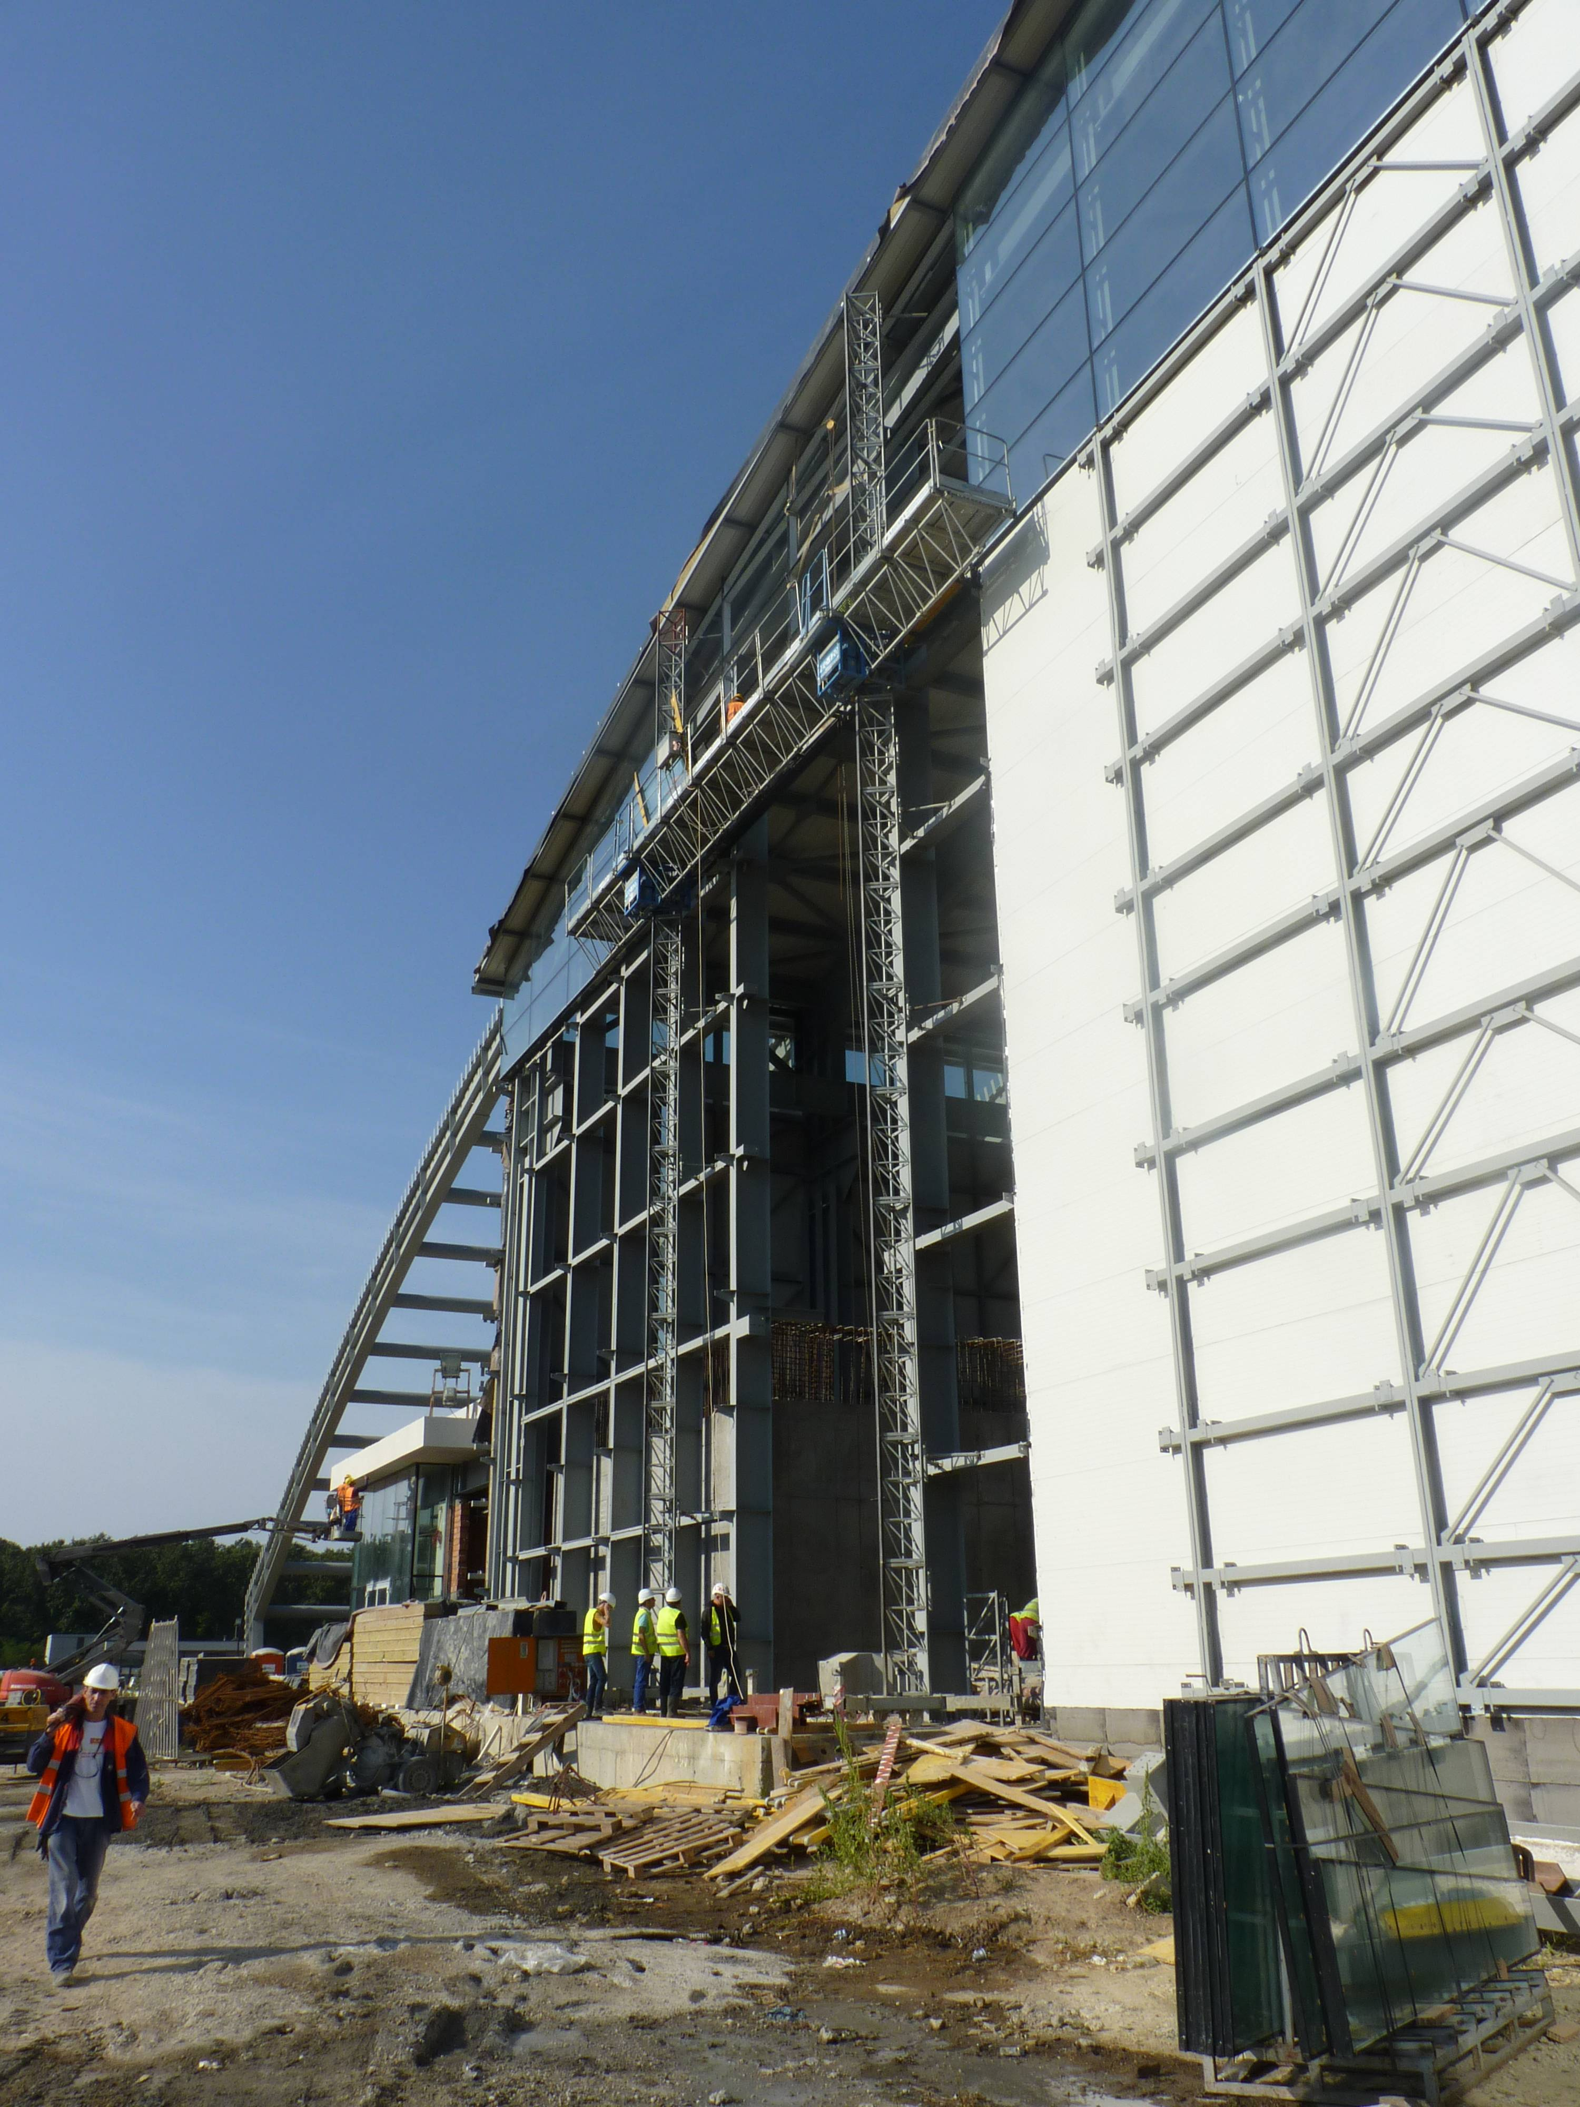
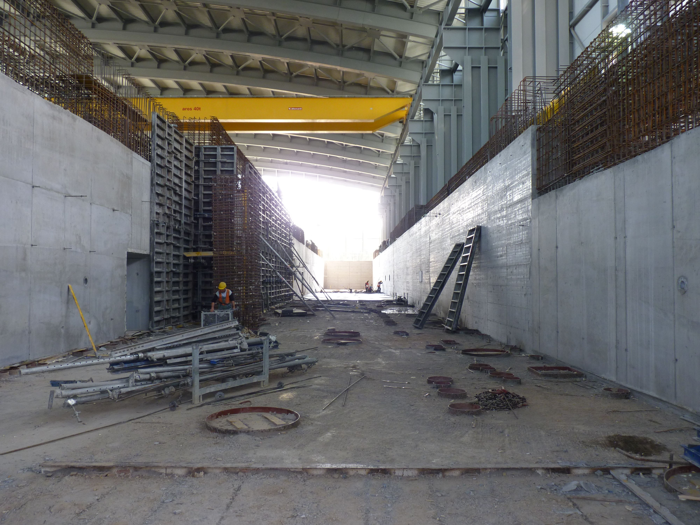
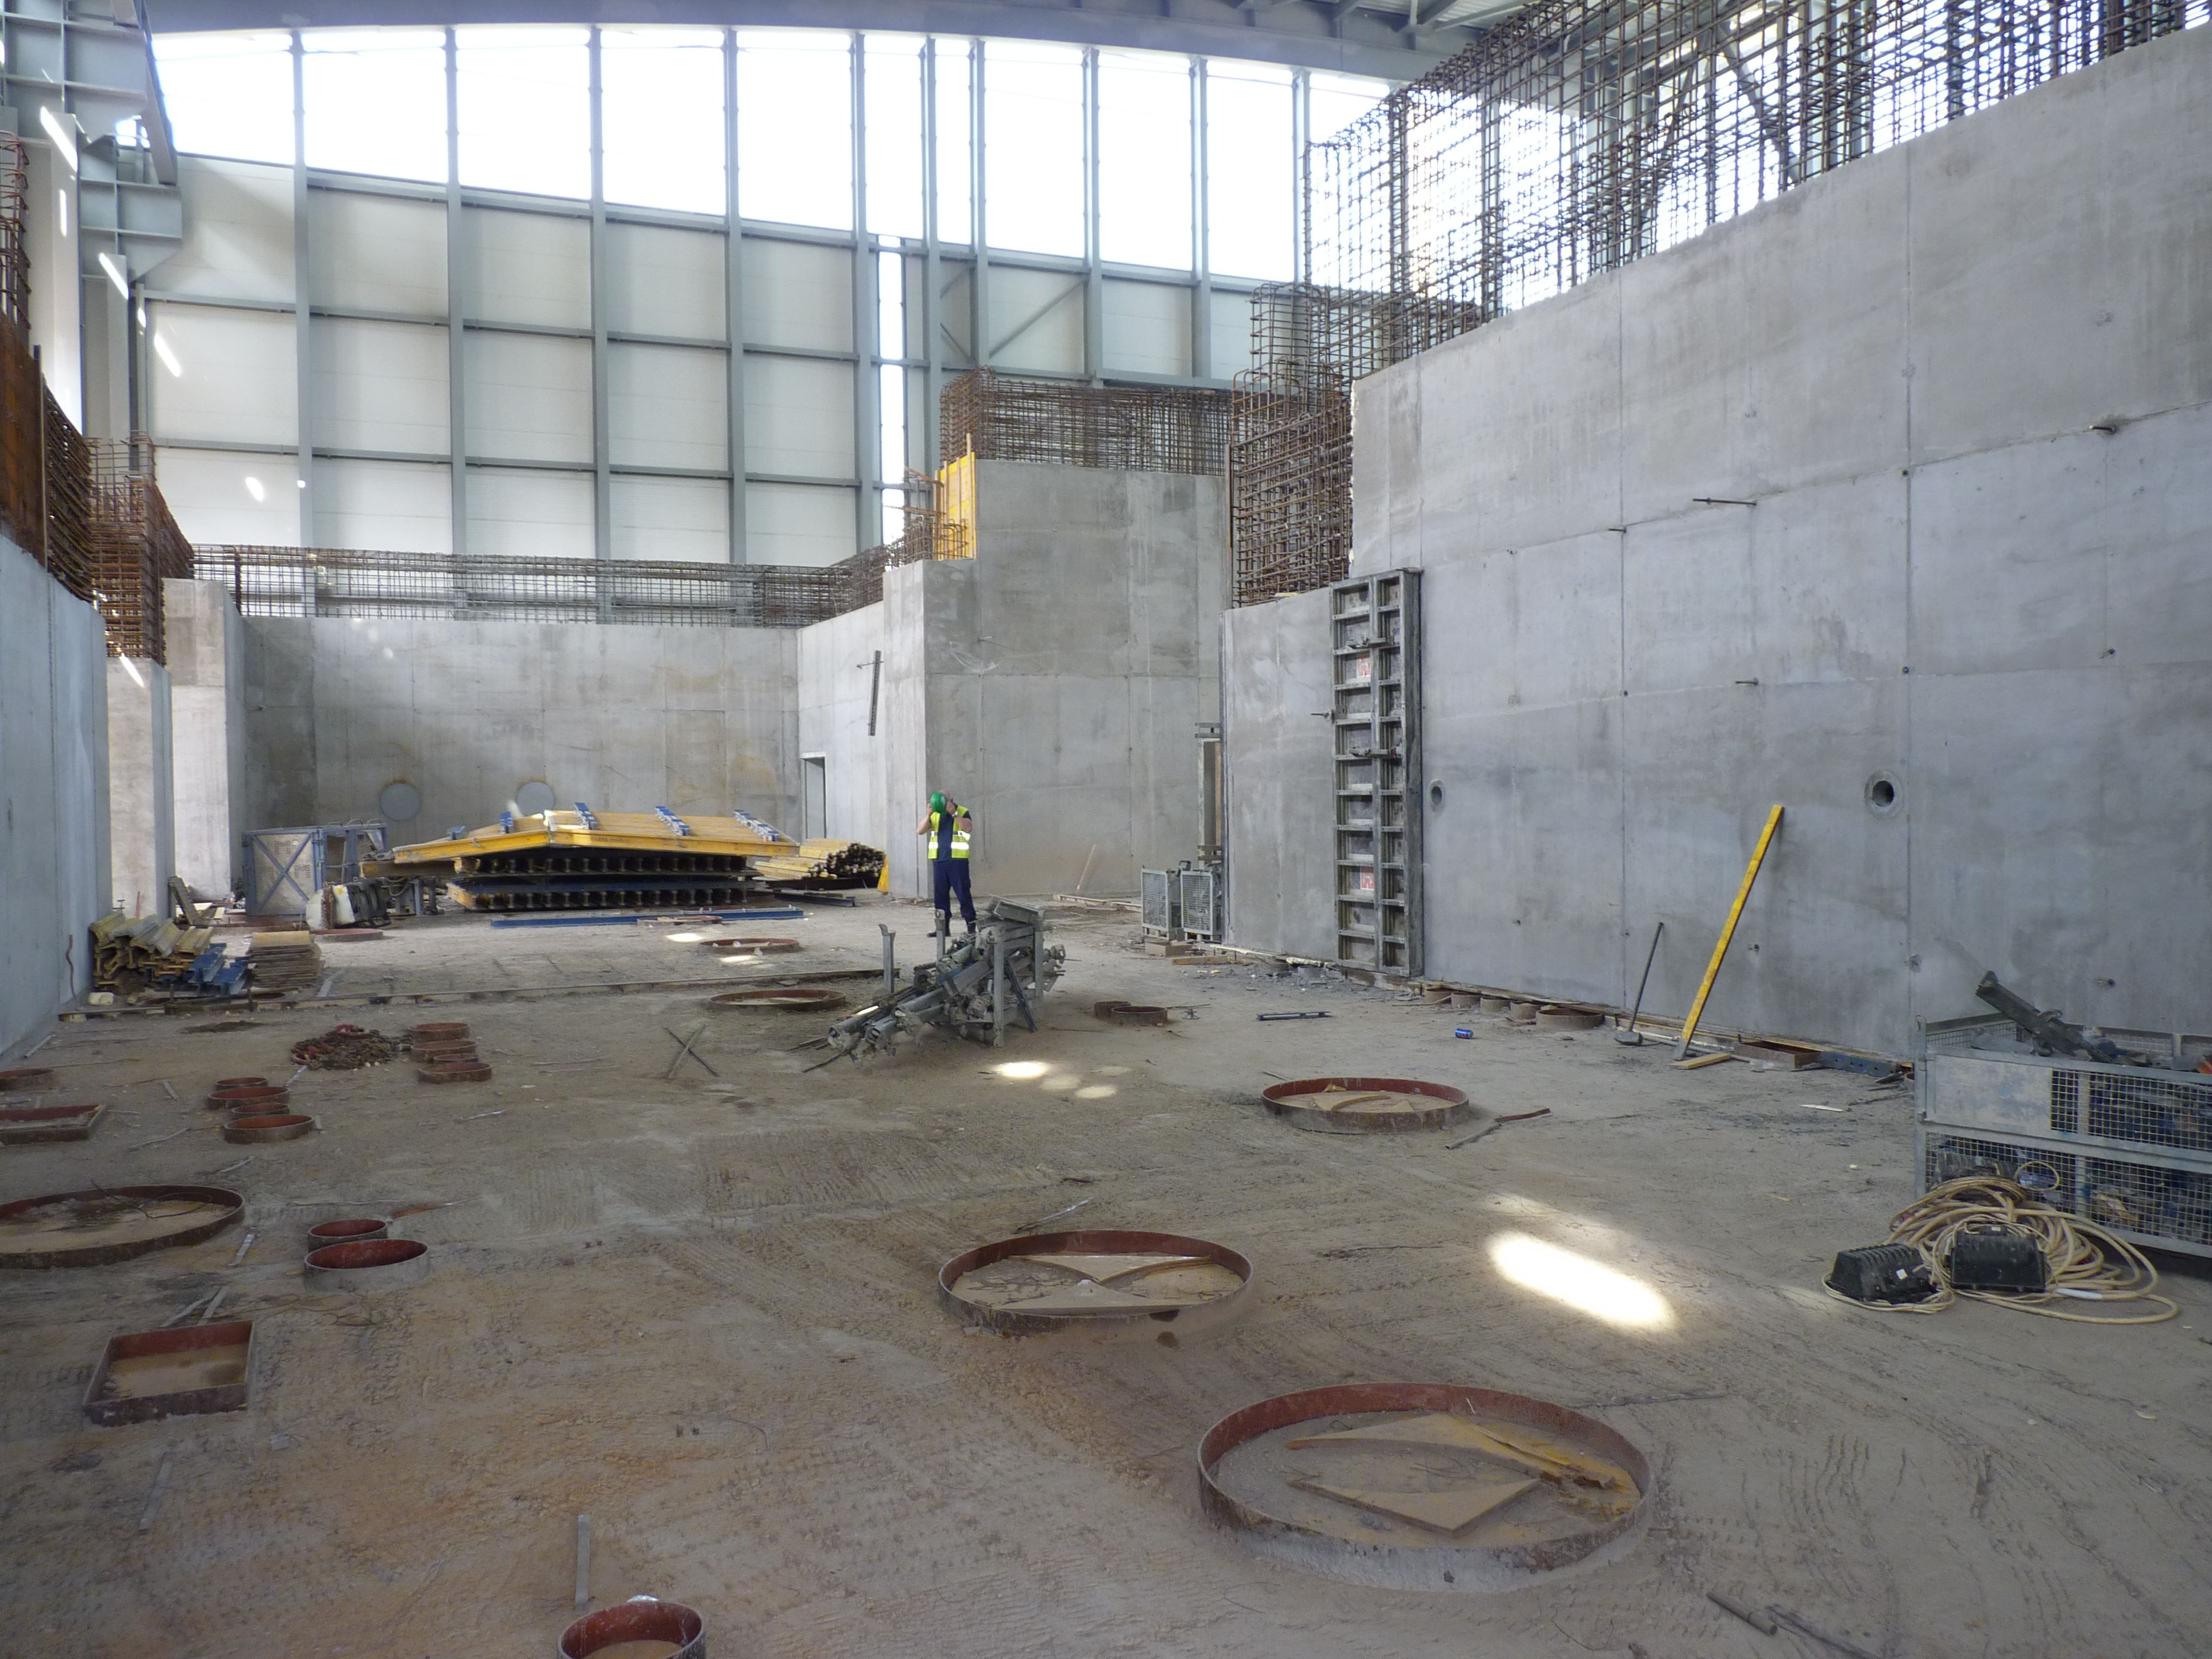
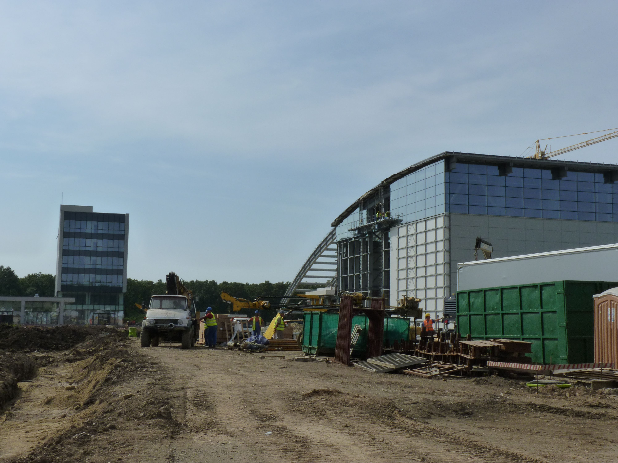

Slide 15
Highlights
Produzione dell’intero complesso a 180 MeV ok.
Test in potenza delle sezioni in banda C, 100 Hz, full power and pulse length ok
Test in potenza delle stazioni modulatore e klystron a pieno regime ok.
Test in potenza delle sezioni in banda S a pieno regime ok.
Laser fotocatodo prodotto
Laser IP prodotto (tranne ultimo stage di amplificazione)
Sistema di controllo prodotto
Produzione lanciata anche per la fase 2.

Slide 16
Fattori di rischio
Non conoscenza data di delivery dell’edificio. Planning da ridefinire. Problema di mantenimento del personale a contratto
Storage, garanzie, responsabilità di custodia etc etc…
Situazioni contrattuali da definire
Dump ad alta energia. Accettazione dello schema proposto dall’autorità rumena

Slide 17
Risorse finanziarie

Slide 18
Finanziamenti
EUROGAMMAS:
Il progetto si basa su una commessa totale di 66.882.198,99 Euro
Quota totale INFN 33.097.457,18 Euro. Una parte è trattenuta per pagamento fideiussioni e per garantire le penalità.
INFN riceve i finanziamenti e paga i subfornitori 19.335.689,2 Euro. Questi unicamente ‘transitano’ da LNF
Attualmente ricevuti 5.917.349,78 dei quali 4.700.731,93 già trasferiti
Il resto è suddiviso tra i laboratori INFN a seconda delle realizzazioni tecniche dal PO.
Per la realizzazione degli apparati LNF ha ricevuto 565.000 Euro dei quali 243.415,25 già impegnato. Totale previsionale di circa 1.000.000 Euro
Per il personale ricevuti 921.496,12 di cui 331.665,08 già impegnati
FOE:
Fondo FOE vincolato (progetti a valenza internazionale)
Euro 655.000 Euro assegnati LNF. 29 novembre 2011
Euro 800.000 Euro assegnati LNF. 3 ottobre 2012
Euro 750.000 Euro assegnati LNF. 17 luglio 2013
Euro 750.000 Euro assegnati LNF. 29 dicembre 2014
Attualmente impegnati essenzialmente per personale a tempo determinato e missioni

Slide 19
Budget FOE (personale escluso)
Descrizione
ALTRE IMMOBILIZZAZIONI TECNICHE -COSTRUZIONE APPARATI-
MATERIALE DI CONSUMO ATTIVITA' LABORATORIO
MISSIONI NON SOGGETTE A VINCOLO
MATERIALE DI CONSUMO ATTIVITA' LABORATORIO
LICENZE SOFTWARE
ALTRE SPESE PER SERVIZI
IMPIANTI ATTREZZATURE MACCHINARI
ALTRE IMMOBILIZZAZIONI TECNICHE -COSTRUZIONE APPARATI-
MISSIONI NON SOGGETTE A VINCOLO
SPESE SOGGIORNO OSPITI RICERCATORI
MATERIALE DI CONSUMO ATTIVITA' LABORATORIO
LICENZE SOFTWARE
ALTRE SPESE PER SERVIZI
ORGANIZZAZIONE MANIFESTAZIONI E CONVEGNI
IMPIANTI ATTREZZATURE MACCHINARI
ALTRE IMMOBILIZZAZIONI TECNICHE -COSTRUZIONE APPARATI-
Descrizione | Sez | EPR | Richiesta assegnazione | Pagato
Fondi Eli 2011 assegnazione 2012 | LNF | 2012 | 255.000,00 | 17.919,49
Fondi Eli 2012 assegnazione 2013 | LNF | 2013 | 300.000,00 | 380.880,19
Fondi Eli 2013 assegnazione 2014 | LNF | 2014 | 520.000,00 | 203.809,03
Fondi Eli 2014 assegnazione 2015 | LNF | 2015 | 50.000,00 | 218.833,69
Totale |  |  | 1.125.000,00 | 821.442,40
Impegnato 2015 e residui 2012-2013-2014 |  |  |  | 97.363,83
Disponibilità |  |  |  | 204.082,20

Slide 20
Personale
Nome
Di Giovenale Domenico
Anelli Federico
Strabioli Serena
Bellaveglia Marco PART-TIME 70%
Casarin Calenda
Rossi Luis Antonio
Cioeta Fara
Di Pasquale Enrico
Sabbatini Lucia
Chimenti Paolo LNF
Andreotti Marco
Poli Lener Marco LNF
Santinelli Elisa LNF
Putino Francesco LNF
D'Uffizi Alessandro LNF
Chimenti Paolo LNF
Casarin Calenda LNF
data fine contratto
03/06/2016
01/04/2015
17/08/2016
06/03/2015
01/12/2015
03/03/2016
Anno 2014 : Staff LNF circa 5.5 FTE di permanenti
In più ci sono i contratti esterni forniti dal fondo FOE. Non tutti impiegati a tempo pieno di ELI. In tutto 8 FTE/year
3 contratti sono pagati su eurogammas
20/11/2016
30/06/2016
30/06/2016
02/09/2015
01/01/2017
30/06/2015
01/03/2016
31/03/2016
30/06/2016
02/09/2017
3 anni
Attenzione al building delivery in assenza
Di prolungamento del fondo FOE!!!
Delle Piane Andrea Incremona Simona, Falone Antonio

Slide 21
Personale FOE
Totale assegnato LNF 2011/2012 |  | Totale speso LNF 2012 |  | Differenza
400.000 |  | 40.487 |  | 359.513
Totale assegnato LNF 2012/2013 |  | Totale speso LNF 2013
500.000 |  | 213.472 |  | 286.528
Totale assegnato LNF 2013/2014 |  | Totale speso LNF 2014
230.000 |  | 358.259 |  | -128.259
Totale assegnato LNF 2014/2015 |  | Totale speso LNF dal 2015
450.000 |  | 1.160.281 |  | -710.281
 |  |  | Totale | -192.498

Slide 22
Previsionale manpower
Già fornito e discusso con direzione divisione acceleratori.
C'è l'impegno del Direttore e del Laboratorio, ma i dettagli dell'impiego del personale vanno ancora definiti.
Lista fornita con numero di settimane necessario, profilo e nome identificato
Stime fatte per eccesso
Su tutti i Wp si stima circa 1600 settimane uomo ovvero 40 FTE distribuiti su 3-4 anni. Stima di staff LNF circa 40%.
La componente principale (circa 65%) viene dal commissioning e dalla necessita di garantire il funzionamento in situ. Necessari per circa 2 anni dalla fine dell’istallazione.
35% necessari nel primo anno e mezzo dalla consegna del building (autunno 2016?...educated guess..).
Per adesso il planning è incrociato tra istallazione fase 4 e commissioning fase 3. Pero se il building è in ritardo supplementare possiamo decidere di passare a un’istallazione completa per poi fare tutta una fase di commissioning. Impossibile quindi poter essere precisi sulle schedule.

Slide 23
Riassumendo
Progetto estremamente challenging e di grande visibilità
INFN e soprattutto LNF implicato profondamente con un grosso impatto sulle risorse interne
Status molto buono. Rischio data del building
Finanziamenti all’altezza soprattutto se si eviterà di pagare le penali
Manpower ok per adesso. Attesa una forte derivate in concomitanza con l’integrazione e il commissioning

Slide 24
Ringrazio tutti i colleghi che mi hanno fornito il materiale per queste slides. Un grazie particolare a Sabrina Argentati

Slide 25
Spares Slides

Slide 26

GBS – Beam Specifications
Energy [MeV] | 0.2 – 19.5
Spectral Density [ph/s∙eV] | 0.8 – 4∙10⁴
Bandwidth rms [%] | ≤ 0.5
# photons/pulse within FWHM bdw. | ≤ 2.6∙10⁵
# photons/s within FWHM bdw. | ≤ 8.3∙10⁸
Source rms size [mm] | 10 – 30
Source rms divergence [mrad] | 25 – 200
Peak brilliance [N_{ph}/s∙mm²∙mrad²∙0.1%] | 10²⁰ – 10²³
Radiation pulse length rms [ps] | 0.7 – 1.5
Linear polarization [%] | > 99
Macro repetition rate [Hz] | 100
# pulses per macropulse | 32
Pulse–to–pulse separation [ns] | 16
Polarization axis wiggling [deg] | < 1
Synchronization to an external clock [ps] | ≤ 0.5
Source position transverse jitter [mm] | < 5
Energy jitter pulse–to–pulse [%] | < 0.2
# photons jitter pulse–to–pulse [%] | ≤ 3

Slide 27
General integration planning

Slide 28
Module 1
RF
RF gun | LEL-RF-GCAV | 1 RF gun S Band |  | Module1
RF network
RF network | 1 Ferrite Circulator |  |  | RI
RF network | 1 Variable Attenuator |  |  | RI
RF network | 1 2p Phase shifter |  |  | RI
RF network | Waveguides S-Band | da stabilire quali e quante |  | RI
RF network | 1 T pumping
RF network | 4 RF Windows |  |  | RI
RF network | 4 Loads |  |  | RI
RF network | 2 Directional couplers |  |  | RI
RF network | 2 Pumps |  |  | RI
RF network | 1 SF6 inlet |  |  | RI
Magnets
Solenoid A | LEL-MAG-SOL01 | 1 RF gun solenoid - Two coils |  | Module 1
Corrector | LEL-MAG-HCOR01, LEL-MAG-VCOR01 | 1 steerer H and V |  | Module 1
Vacuum units
Ion Pump | LEL-VAC IONP01 - 25l/s | 4 ion pumps |  | Module 1
Ion Pump | LEL-VAC IONP02 - 75l/s |  |  | AVAILABLE IN ASSEMBLY AREA (BUIL. 07)
Ion Pump | LEL-VAC IONP03 - 75l/s |  |  | Module 1
Ion Pump | LEL-VAC IONP04 - 75l/s |  |  | Module 1
Vacuum gauge | LEL-VAC GAUG01-CC | 5 vacuum gauges |  | Module 1
Vacuum gauge | LEL-VAC GAUG02-CC |  |  | AVAILABLE IN ASSEMBLY AREA (BUIL. 07)
Vacuum gauge | LEL-VAC GAUG03-TC |  |  | AVAILABLE IN ASSEMBLY AREA (BUIL. 07)
Vacuum gauge | LEL-VAC GAUG04-CC |  |  | Module 1
Vacuum gauge | LEL-VAC GAUG05-TC |  |  | Module 1
Vacuum valve | LEL-VAC-VALVM01-PP | 4 vacuum valves |  | AVAILABLE IN ASSEMBLY AREA (BUIL. 07)
Vacuum valve | LEL-VAC-VALVP01 |  |  | Module 1
Vacuum valve | LEL-VAC-VALVM02-PP |  |  | Module 1
Vacuum valve | LEL-VAC-VALVP02 |  |  | Module 1
Rest gas analyzer | LEL-VAC-RGA-01 | 1 RGA |  | AVAILABLE IN ASSEMBLY AREA (BUIL. 07)
Beam Diagnostics
Screen chamber | LEL-DIA-SCN01 | 2 screen chambers |  | Module 1
Screen chamber | LEL-DIA-SCN02 |  |  | Module 1
1 Screen motors | LEL-DIA-SCN01-MOT |  |  | Module 1
1 Screen motors | LEL-DIA-SCN02-MOT |  |  | Module 1
BPM | LEL-DIA-BPM01 | 1 beam position monitor |  | Module 1
1 BPM Libera channel |  |  |  | INFN
FCT | LEL-DIA-FCT01 | 1 current monitor |  | Module1
Supports
Mechanical supports | 1 Girder |  |  | Module 1
Mechanical supports | All pedestals and elements supports |  |  | Module 1
Supplies
6 Pumps power supplies |  | 2 for RF network | Ricci | AVAILABLE IN ASSEMBLY AREA (BUIL. 07)
1 Solenoid power supply |  |  | Ricci | AVAILABLE IN ASSEMBLY AREA (BUIL. 07)
2 Steerers power supplies |  |  | Ricci | AVAILABLE IN ASSEMBLY AREA (BUIL. 07)
1 RF source | MSB1 | Modulator and S band Klystron |  | Scandinova
Photocathode laser - 1 pulse UV | PCLAS - 1 pulse generation |  |  | storage to be discussed the 30/06 with INFN and ACP
Vacuum chambers |  |  |  | Module 1
Racks |  |  | Ricci | AVAILABLE IN ASSEMBLY AREA (BUIL. 07)

Slide 29
Module 2
RF
Accelerating structure | LEL-RF-ACC01 | 1 accelerating structure S Band |  | Module 2
RF network
RF network | 1 RF window |  |  | RI
RF network | 2 Loads | Section termination |  | RI
RF network | 1 Pump |  |  | RI
RF network | 4 Directional couplers |  |  | RI
RF network | Waveguides S band | da stabilire quali e quante |  | RI
RF network | 1 T pumping S-band |  |  | RI
Magnets
Corrector | LEL-MAG-VCOR02, LEL-MAG-HCOR02 | 1 steerer H and V |  | Module 2
Corrector | LEL-MAG-VCOR03, LEL-MAG-HCOR03 | 1 steerer H and V |  | Module 2
Solenoid B | LEL-MAG-SOL02 | 1 structure solenoid 4x3 coils in series |  | Module 2
Vacuum units
Ion Pump | LEL-VAC IONP05 - 75l/s | 1 pump | Waveguide | AVAILABLE IN ASSEMBLY AREA (BUIL. 07)
Supports
Mechanical supports | 1 Girder |  |  | Module 2
Mechanical supports | All pedestals and elements supports |  |  | Module 2
Supplies
4 Pumps power supplies |  | 3 for RF network |  | AVAILABLE IN ASSEMBLY AREA (BUIL. 07)
4 Steerers power supplies |  |  |  | AVAILABLE IN ASSEMBLY AREA (BUIL. 07)
1 Solenoid power supply |  |  |  | AVAILABLE IN ASSEMBLY AREA (BUIL. 07)
1 RF source | MSB2 | Modulator and S band Klystron |  | AVAILABLE IN SCN
Vacuum chambers |  |  |  | Module 2
Racks |  |  |  | AVAILABLE IN ASSEMBLY AREA (BUIL. 07)

Slide 30
Module 3
RF
Accelerating structure | LEL-RF-ACC02 | 1 accelerating structure S Band |  | Module 3
RF network
RF network | 1 RF window |  |  | RI
RF network | 1 Ion pump | 55 l/s (ho chiesto a RI un diagramma del vuoto aggiornato per vedere quante ce ne sono realmente nella linea) |  | RI
RF network | 2 Loads | Section termination |  | RI
RF network | 4 Directional couplers |  |  | RI
RF network | Waveguides S-band | da stabilire quali e quante |  | RI
RF network | 1 T pumping S-band |  |  | RI
Magnets
Corrector | LEL-MAG-HCOR04 LEL-MAG-VCOR04 | 2 steerers H and V |  | Module 3
Corrector | LEL-MAG-HCOR05, LEL-MAG-VCOR05 |  |  | Module 3
Vacuum units
Vacuum gauge | LEL-VAC GAUG06-CC | 2 gauges |  | module 3
Vacuum gauge | LEL-VAC GAUG07-TC |  |  | module 3
Vacuum valve | LEL-VAC-VALVM03-PP | 1 valve |  | module 3
Ion Pump | LEL-VAC IONP06 - 75l/s | 3 ion pumps |  | AVAILABLE IN ASSEMBLY AREA (BUIL. 07)
Ion Pump | LEL-VAC IONP07 - 75l/s |  |  | Module 3
Ion Pump | LEL-VAC IONP08 - 75l/s |  |  | Module 3
Vacuum gauge | LEL-VAC GAUG08-CC | 2 vacuum gauges |  | Module 3
Vacuum gauge | LEL-VAC GAUG09-CC |  |  | AVAILABLE IN ASSEMBLY AREA (BUIL. 07)
Vacuum valve | LEL-VAC-VALVP03 | 1 vacuum valve |  | AVAILABLE IN ASSEMBLY AREA (BUIL. 07)
Beam Diagnostics
Screen chamber | LEL-DIA-SCN03 | 1 screen chamber |  | Module 3
1 Screen motors | LEL-DIA-SCN03-MOT | 1 beam position monitor |  | Module 3
BPM | LEL-DIA-BPM02 |  |  | Module 3
1 BPM Libera channel |  |  |  | INFN
Supports
Mechanical supports | 1 Girder |  |  | Module 3
Mechanical supports | All pedestals and elements supports |  |  | Module 3
Supplies
4 Steerers power supplies |  |  | Ricci | AVAILABLE IN ASSEMBLY AREA (BUIL. 07)
6 Pumps power supplies |  | 3 for RF network | Ricci | AVAILABLE IN ASSEMBLY AREA (BUIL. 07)
1 RF source | MSB3 | Modulator and S band Klystron |  | Scandinova
Vacuum chambers |  |  |  | Module 3
Racks |  |  | Ricci | AVAILABLE IN ASSEMBLY AREA (BUIL. 07)

Slide 31
Module 4
RF
LEL-RF-ACC03 | 1 x Accelerating structure C-Band |  |  | Module 4 STFC
LEL-RF-TDC01 | 1 x RF TDC S-Band |  |  | Module 4 STFC
RF network
S-band waveguide Tee with blanking flange |  | 1 x Tee & blanking flange supplying RF deflector |  | Module 4 STFC
C-band waveguide Tee with blanking flange |  | 1 x Tee & blanking flange accelerating structure |  | Module 4 STFC
C-band waveguide directional coupler |  | 1 x C-band waveguide directional coupler |  | Module 4 STFC
C-band waveguide Elbow |  | 2 x C-band waveguide elbows fitted to the C-band accelerating structure |  | Module 4 STFC
RF loads |  | 2 x RF loads fitted to the C-band accelerating structure |  | Module 4 STFC
Magnets
Corrector type C | LEL-MAG-HCOR06, LEL-MAG-VCOR06 | 1 corrector magnet with horizontal & vertical coils, Type C |  | Module 4 STFC
Corrector type C | LEL-MAG-HCOR07, LEL-MAG-VCOR07 | 1 corrector magnet with horizontal & vertical coils, Type C |  | Module 4 STFC
Quadrupole type D | LEL-MAG-QUAD01 | Quadrupole type D |  | Module 4 STFC
Quadrupole type D | LEL-MAG-QUAD02 | Quadrupole type D |  | Module 4 STFC
Quadrupole type D | LEL-MAG-QUAD03 | Quadrupole type D |  | Module 4 STFC
Dipole type A | LEL-MAG-DIP01 | Dipole type A |  | Module 4 STFC
Vacuum units
Agilent 75 L/s Starcell Ion Pump | LEL-VAC IONP09 | 4 x ion pumps |  | Module 4 STFC
Agilent 75 L/s Starcell Ion Pump | LEL-VAC IONP10 |  |  | Module 4 STFC
Agilent 75 L/s Starcell Ion Pump | LEL-VAC IONP11 |  |  | Module 4 STFC
Agilent 75 L/s Starcell Ion Pump | LEL-VAC IONP20 |  |  | Module 4 STFC
Agilent Pirani TC-536 vacuum gauge | LEL-VAC GAUG10-CC | 2 x Cold cathode vacuum gauges |  | Module 4 STFC
Agilent Pirani TC-536 vacuum gauge | LEL-VAC GAUG11-TC | 1 x Thermal Conductivity vacuum gauge |  | Module 4 STFC
Agilent Inverted Magnetron vacuum gauge | LEL-VAC GAUG12-CC |  |  | Module 4 STFC
VAT series 54.1, DN40, manual, Pump Down Valve | LEL-VAC-VALVM04-PP | 1 vacuum valve for connection to mobile pumping cart |  | Module 4 STFC
4 way cross DN40 |  | 1 x Four way cross for gauges and pumping valve |  | Module 4 STFC
Tee DN40 |  | 1 x Tee for vacuum gauge |  | Module 4 STFC
Dipole A vacuum chamber | 271-10278 |  |  | Module 4 STFC
Quadrupole vacuum chamber | 271-10651 | 1 x chamber through 3 magnets |  | Module 4 STFC

Slide 32
Beam Diagnostics
Screen chamber assembly | LEL-DIA-SCN04 | 3 x screen chamber |  | Module 4 STFC
Screen chamber assembly | LEL-DIA-SCN05 |  |  | Module 4 STFC
Screen chamber assembly | LEL-DIA-SCN06 |  |  | Module 4 STFC
1 Screen motors | LEL-DIA-SCN04-MOT |  |  | Module 4 STFC
1 Screen motors | LEL-DIA-SCN05-MOT |  |  | Module 4 STFC
1 Screen motors | LEL-DIA-SCN06-MOT |  |  | Module 4 STFC
Stripline BPM | LEL-DIA-BPM03 | 3 x beam position monitor |  | Module 4 STFC
Stripline BPM | LEL-DIA-BPM04 |  |  | Module 4 STFC
Stripline BPM | LEL-DIA-BPM05 |  |  | Module 4 STFC
3 BPM Libera channel
Supports
Module M4 girder assembly | 271-10240 | 1 x Girder, 2 pedestals and adjustment components |  | Module 4 STFC
Water cooling
Water cooling flow manifold |  | 2 x manifold with Swagelok 7P flexible hoses |  | Module 4 STFC
Water cooling return manifold |  |  |  | Module 4 STFC
Flow meter | Flowtechnik ClearView | 1 x flow meter |  | Module 4 STFC
Flow switch | IFM Efector300 S15000 | 1 x flow switch |  | Module 4 STFC
Ball valve | Parker XV520P-20 | 1 x ball valve |  | Module 4 STFC
Needle valve | Swagelok SS-8GUF16 | 1 x needle valve |  | Module 4 STFC
Power Supplies & Control & Instrumentation |  | Supplying modules M4 & M4A
STFC Rack 1 19" 42U - control | R_GP08_STFC01, B_GP08_STFC01 |  |  | STFC racks 1&2
STFC Rack 2 19" 42U | R_GP08_STFC02 |  |  | STFC
iTest corrector magnet power supplies | BE2811 | 4 x power Supplies 2 correctot magnets |  | STFC
Sigmaphi magnet power supplies |  | 4 x power supplies for 1 dipole & 3 quadrupole and magnets |  | STFC
Agilent Ion pump power supplies | 4UHV | 1 x power supplies for 4 ion pumps |  | STFC
Agilent Vacuum gauge controller | XGS600 | 1 x gauge controllers for 3 vacuum gauges |  | STFC
Dell R220 EPICS Vacuum IOC | GEN-CS-GP08:IOC01 | 1 x EPICS controller for vacuum instrumentation |  | STFC
Dell R220 EPICS Magnet IOC | GEN-CS-GP08:IOC02 | 1 x EPICS controller for magnet systems |  | STFC
1 RF source | Modulator and C band Klystron | MCB1 |  | Scandinova

Slide 33
Module 4A
Vacuum equipment & Chambers
Agilent 75 L/s Starcell Ion Pump | LEL-VAC IONP12 | 1 x ion pump |  | Module 4A STFC
Vacuum chamber | 271-10652 |  |  | Module 4A STFC
DN63CF Ceramic break 63.5mm tube / 8kv stand off |  |  |  | Module 4A STFC
Beam Diagnostics
Screen chamber assembly | LEL-DIA-SCN07 | 1 screen chamber |  | Module 4A STFC
1 Screen motors | LEL-DIA-SCN07-MOT |  |  | Module 4A STFC
140 MeV beam dump | LEL-DIA-BDUMP | 1 x beam dump |  | Module 4A STFC
Supports
Mechanical supports | Support stand and mechanical adjustments for M4A |  |  | Module 4A STFC
Water cooling
Flow meter | Flowtechnik ClearView | 1 x flow meter |  | STFC
Flow switch | IFM Efector300 S15000 | 1 x flow switch |  | STFC
Ball valve | Parker XV520P-20 | 1 x ball valve |  | STFC
Needle valve | Swagelok SS-8GUF16 | 1 x needle valve |  | STFC
External modules
Ethernet Switches |  |  |  | ?
Synchronization Main Enclosure |  | OMO, EDFA1+BOM-PD, Splitter, 4 SFLs, SHG, EDFA2, 1 chiller | From 03/10 | ?
OMO related electronics |  | LAC, SYNCRO THETA, SYNCRO-RRE | From 03/10 | MENLOSYSTEMS / LAL
SFL spools and related electronics |  | 1 Power Supply unit, 4 DCFs, 4 SYNCRO LFSs | From 03/10 | MENLOSYSTEMS / LAL
SFL terminations and front end devices |  | 2 Optical Amps+BOM-PD (S-band and C-band), 2 Optical Amps, 2 X-correlators (100 nm vs 1560 nm), | From 03/10 | MENLOSYSTEMS
PLC and Computers | Virtual control room in COSYLAB with software |  |  | MENLOSYSTEMS
Timing Central Station |  |  |  | ?
Photocathode Laser Transport line | PCLT | store in house, acceptance test at LAL |  | LAL
Low Energy IP laser Transport line | LELT (Postponed because of polarization control system) |  |  | ?
1 IP Laser |  |  |  | Amplitude

Slide 34
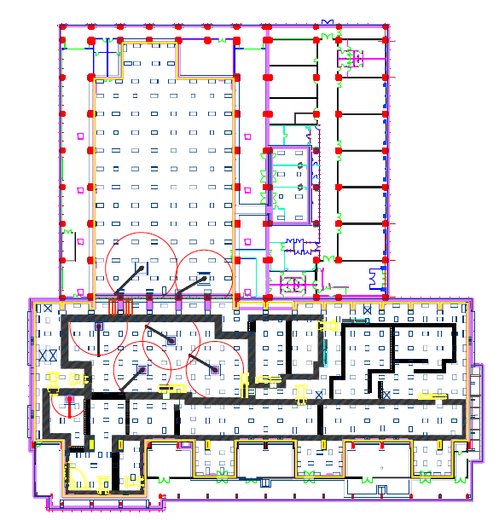
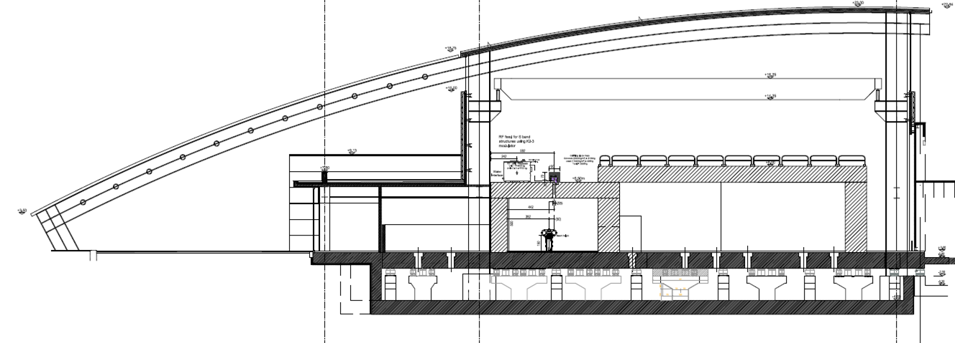
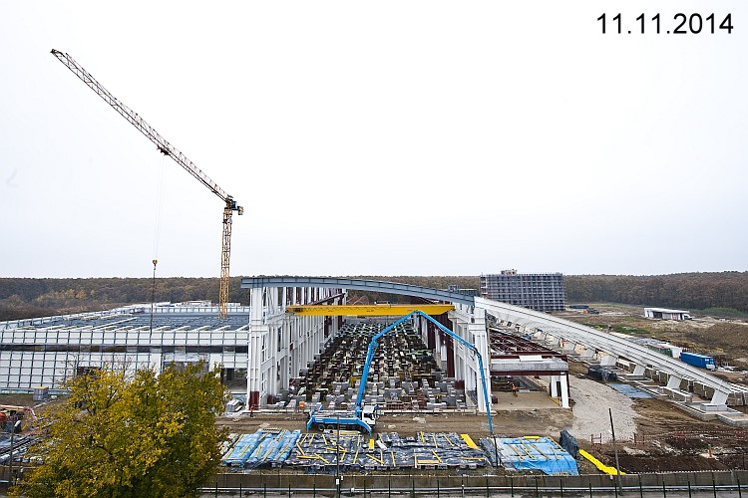
ELI–NP Building Structure
A – A
40 t crane
RF modulators
technical
rooms
HPLS
Support Laboratories
laser
experiments
anti–vibration
platform
A
anti–vibration
mounts
accelerator
bays
basement
GBS
A
ELI –NP Main Experimental Building
~ 15,000 m²

Slide 35
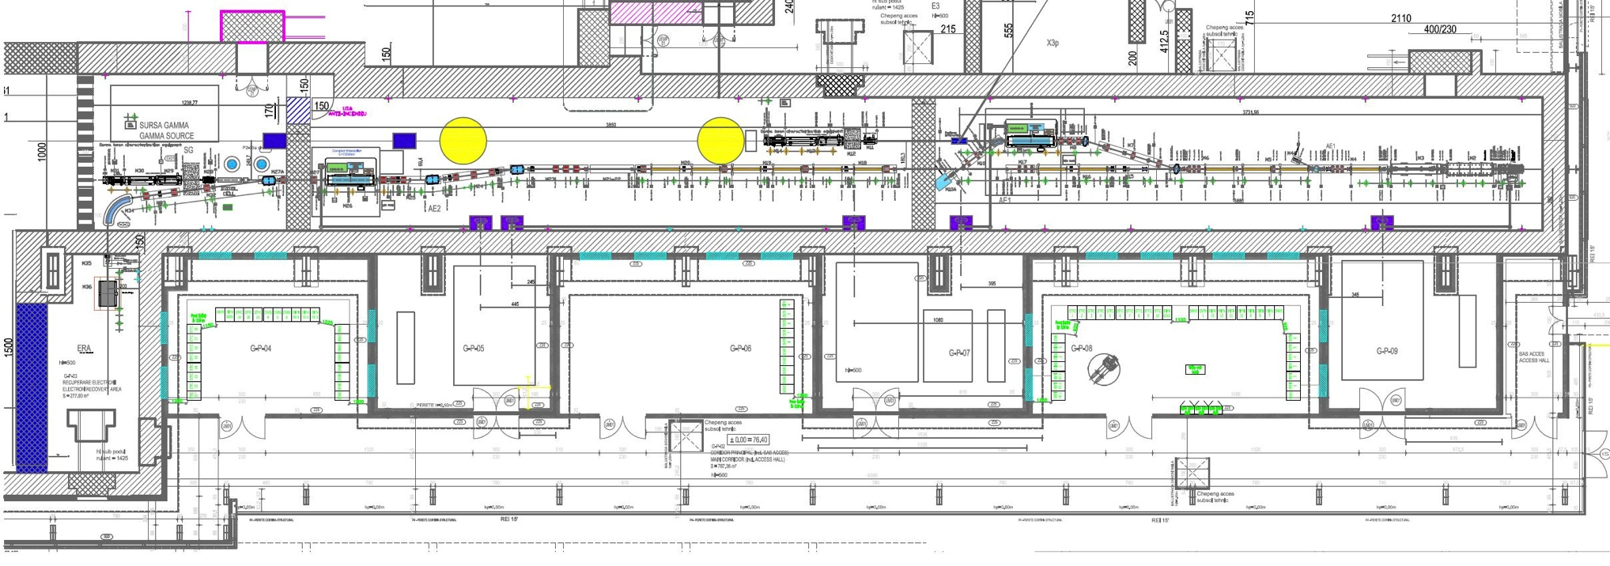
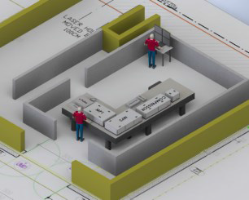
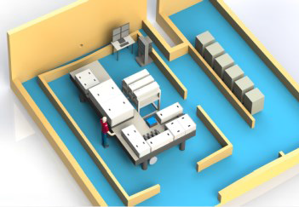
Gamma Beam System – Layout
e– beam
dump
Interaction Point
High Energy
e– beam
dump
Interaction Point
Low Energy
Photogun
multibunch
beam
coll&diag
beam
coll&diag
e– beam
dump
Racks
Room
Control
Room
Racks
Room
Interaction Laser
High Energy
e– RF LINAC
High Energy
720 MeV
Interaction Laser
Low Energy
e– RF LINAC
Low Energy
300 MeV
Photo–drive Laser
e– source
Master clock synchronization @ < 0.5 ps

Slide 36
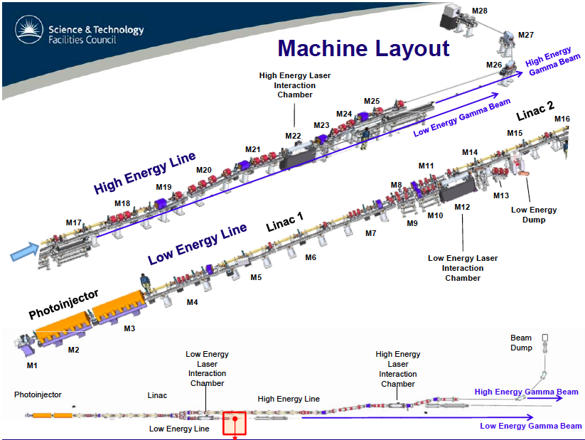

Slide 37
Technical solution: the dragon shape circulator
2 parabolic reflectors M1 & M2
M1 fixed
M2: 5 degrees of freedom
M0: 2 tilts for injection
Mirror-pair system
For interaction plane switch
Rotation for synchronization
➔Alignment issues

Slide 38
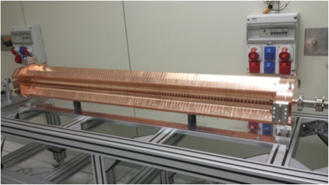
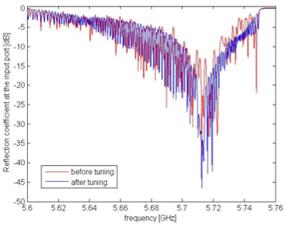
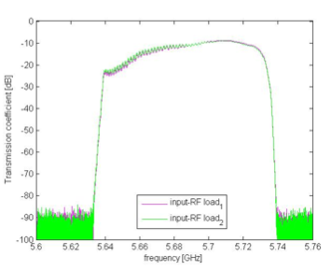
D.Alesini, COMEB
V. Lollo, R. Di Raddo, P. Chimenti, M.Magi, F. Pellegrino,
A. Mostacci, L. Ficcadenti, L.Piersanti, F. Cardelli

